Slide 1



PROJET DE MACHINE LEARNING
PREDICTION DU PRIX DES PROPRIETES
Présenté par:
Salah DIALLO
Christelle NGUENANG
Élèves ingénieurs statisticiens économistes
Sous l’encadrement de
Mme MOUSLY DIAW
Data scientist

Slide 2


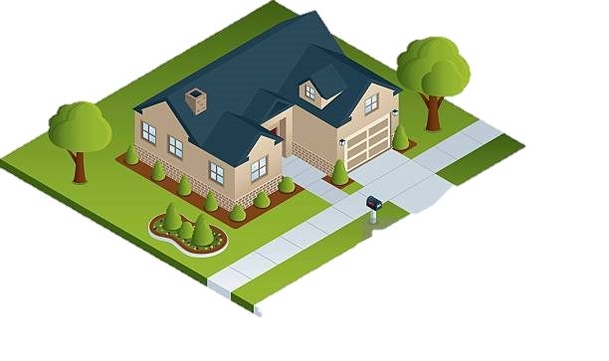
INTRODUCTION
La relation mathématique optimale entre les caractéristiques du logement et son prix
La surface
Le quartier
La zone d’habitation
La maison
Prédiction de prix de l’immobilier
Présence du sous-sol ou non
Présence du garage ou non
Évaluation des dépenses liées à l’acquisition d’un logement
Opportunité d’investir dans l’immobilier
L’accès

Slide 3
PLAN
PRESENTATION
METHODES ET RESULTAS D’ANALYSE
FEATURES ENGINEERING ET FEATURES SELECTIONS
EVALUATION DES PERFORMANCES
CHOIX DU MODELE

Slide 4
PRESENTATION DES DONNEES
Les données soumis à notre étude sont issues du site internet de compétition de Machine Learning, Kaggle, et fournissent des informations sur les caractéristiques de 2919 maisons de la ville Ames, dans l’état d’Iowa aux États Unis.
Elles regroupées en deux fichiers :
- un fichier train (1460 maisons), pour la construction du modèle
- un fichier test (1459 maisons), à utiliser pour faire les prévisions
Exclue la variable SalePrice dans l’ensemble d’entrainement, les deux jeux de données contiennent 79 variables qui donne des renseignement sur :
- la localisation et les appréciations générales de la propriété
- la maison située sur la propriété
- les attributs de luxes si présent ( garage, terrasse, le porche)
- la vente

Slide 5
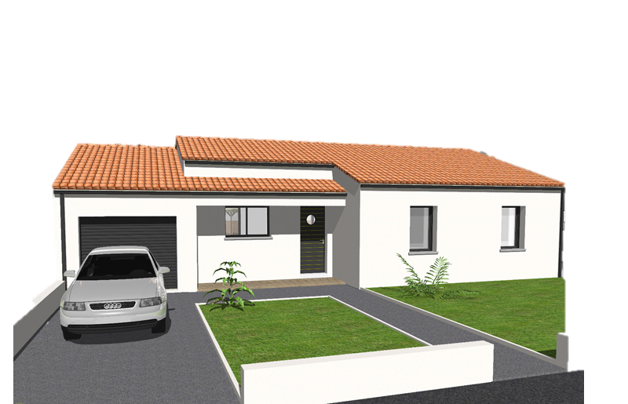
PRESENTATION DES DONNEES
Suivant le type de variables, il s’agit de :
- 43 variable qualitatives
- 36 variables quantitatives
Suivant la nature des variables, il s’agit de :
- 23 variables catégorielles
- 23 variables ordinales
- 33 variables numériques

Slide 6
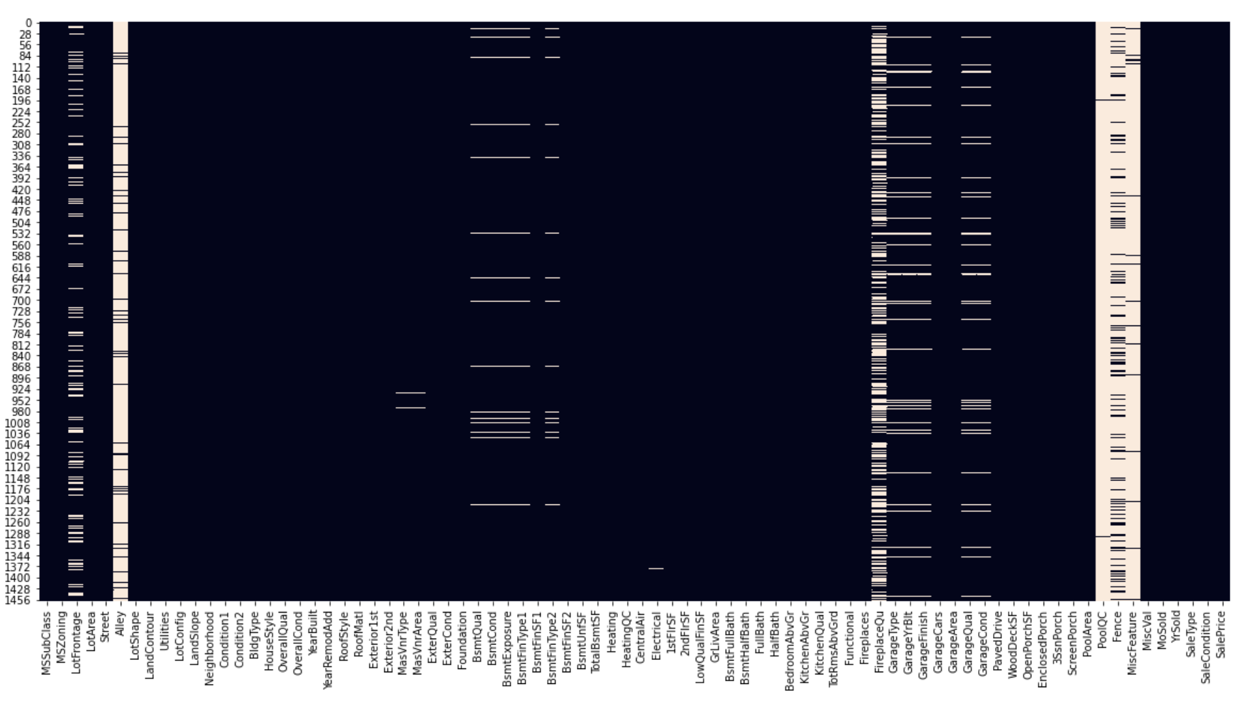
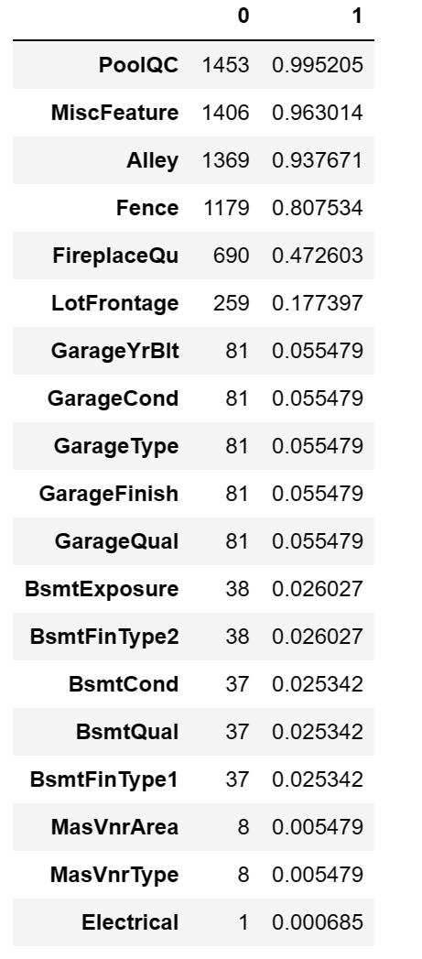
PRESENTATION DES DONNEES
Les valeurs manquantes

Slide 7
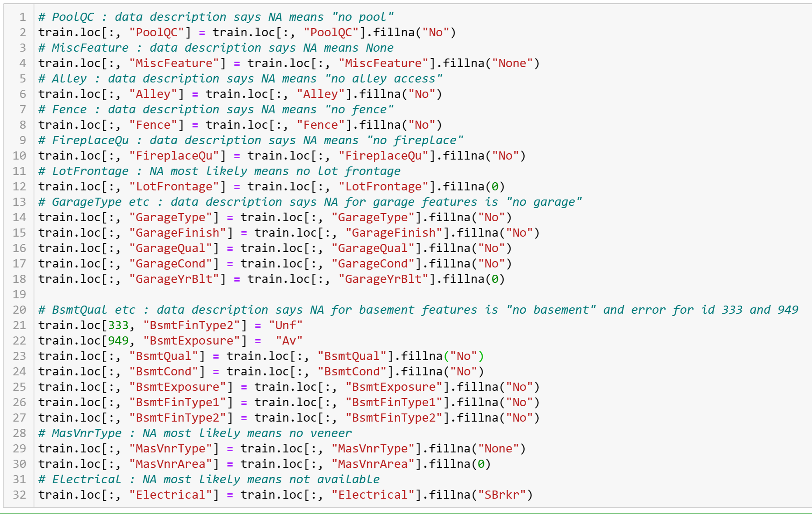
PRESENTATION DES DONNEES
CORRECTIONS

Slide 8
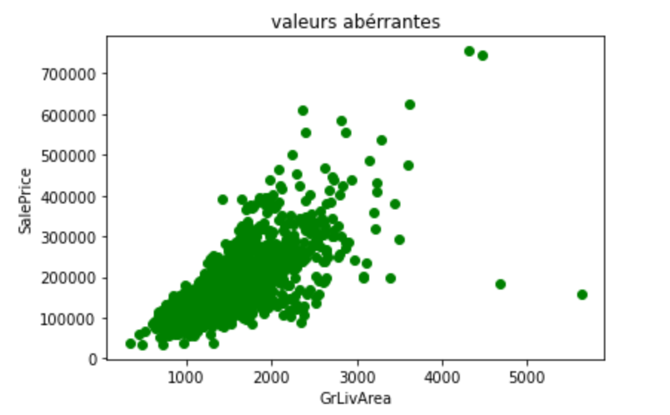
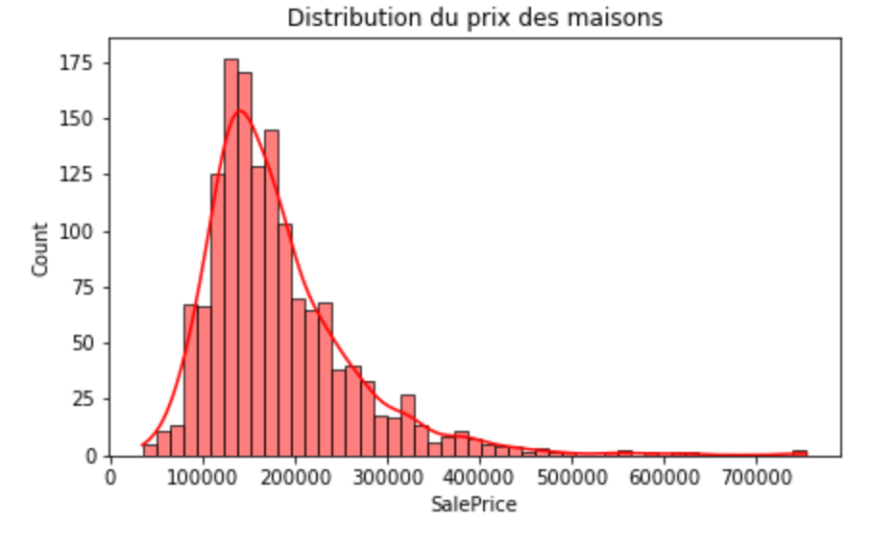
PRESENTATION DES DONNEES
L’observation des valeurs aberrantes peut s’est faite de deux manières:
- Le document https://ww2.amstat.org/publications/jse/v19n3/decock.pdf suggère la visualisation du nuage de point de la variable GrLivArea
- la courbe de la variables SalePrice

Slide 9
PRESENTATION DES MODELES
Données labellisées
Volume d’information réduit
Variables à prédire quantitative
L’apprentissage supervisé
LA REGRESSION

Slide 10
PRESENTATION DES MODELES
Simple à construire
$$argmin({\left|\left|Y−Xβ\right|\right|}^{2})$$
𝒂𝒓𝒈𝒎𝒊𝒏(|(|𝒀−𝑿𝜷|)|^𝟐)
Présence d’une régularisation
$$argmin({\left|\left|Y−Xβ\right|\right|}^{2}+ λ{\left|\left|β\right|\right|}^{2})$$
𝒂𝒓𝒈𝒎𝒊𝒏(|(|𝒀−𝑿𝜷|)|^𝟐+ 𝝀|(|𝜷|)|^𝟐)
Modèle ensembliste
Exécution en parallèle des estimateurs
Moyennes des prédictions
Modèle ensembliste
Exécution séquentielle
Estimateur performant

Slide 11
PRESENTATION DES METRIQUES UTILISÉES
COEFFICIENT DE DETERMINATION R ²
ERREUR QUADRATIQUE MOYEN
LA RACINE CARRE DE L’ERREUR QUADRATIQUE MOYEN
ERREUR ABSOLU MEDIAN
MAXIMUN DES ERREURS

Slide 12

METHODE D’ANALYSE
REVUE DE LITTERATURE
Les données ont été principalement analysées avec les outils de la statistique descriptive ( graphique, caractéristique de tendances centrale, corrélation, etc.)
Elle s’est faite en deux parties :
Analyse uni variée
Analyse bi variée

Slide 13
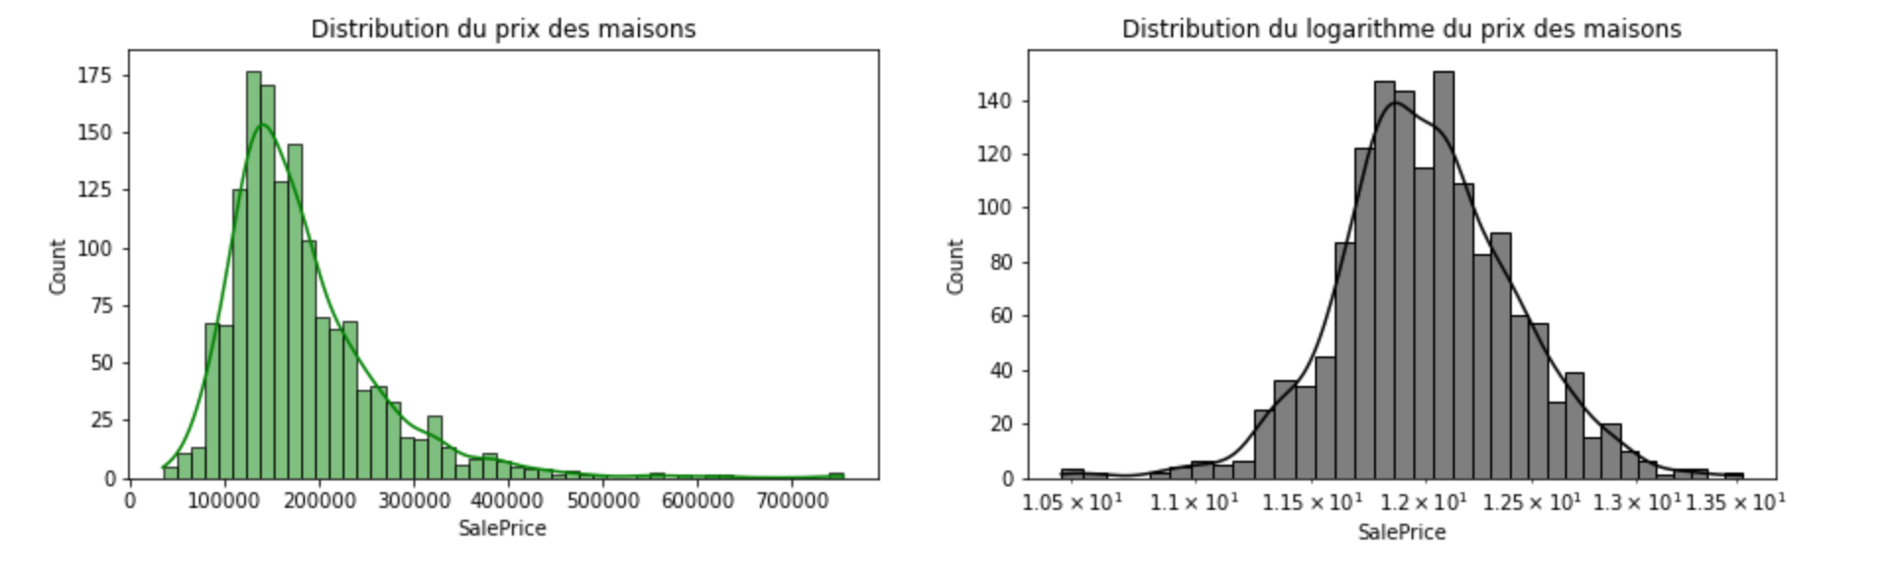
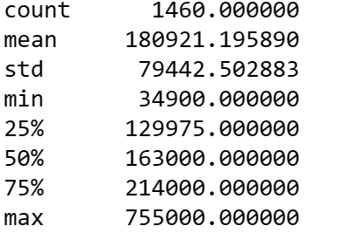
RESULTATS D’ANALYSE
La courbe de la distribution des prix des maisons ressemble fortement à celles d'une loi de poisson tandis que la courbe de la distribution du logarithme des prix ressemble plutôt à une loi de normale. ce qui semble suggéré un modèle de régression de poisson comme candidat idéal pour la prédiction des prix ou une transformation logarithmique pour la construction d'un modèle linéaire performant.
Les caractéristiques qui tendent à être constante chez tous les individus

Slide 14
RESULTATS D’ANALYSE
REVUE DE LITTERATURE
L’âge de la maison
L’emplacement
La grandeur
Les rénovations récentes
Les attributs de luxe

Slide 15
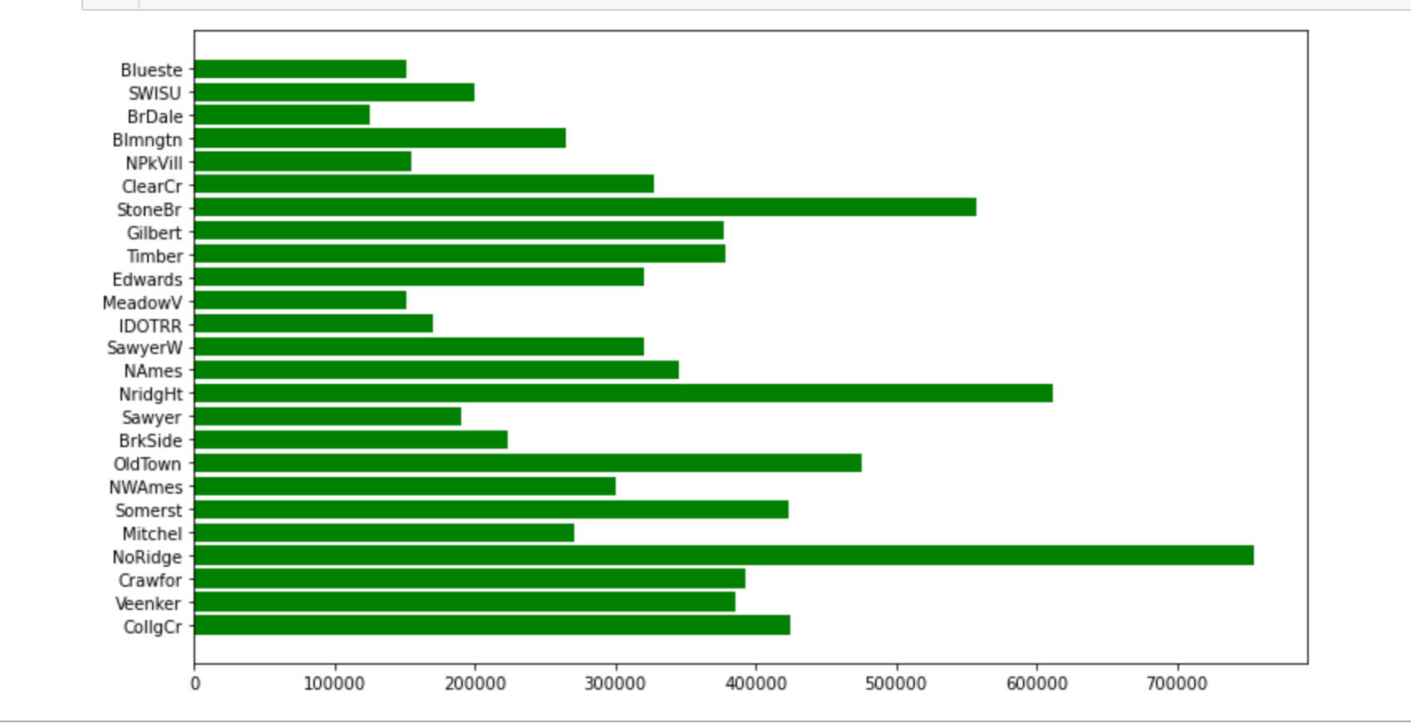
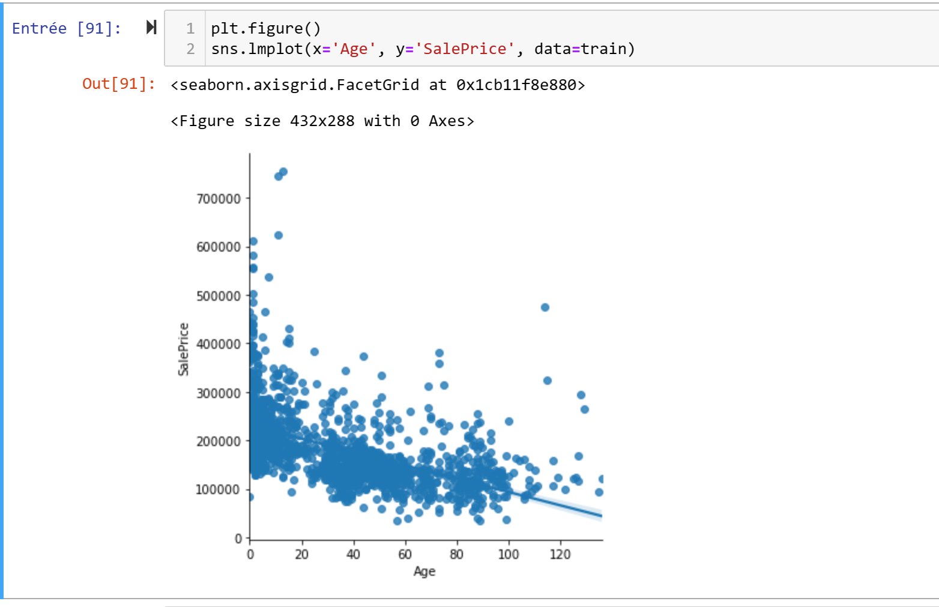
RESULTATS D’ANALYSE
L’emplacement
L’âge

Slide 16
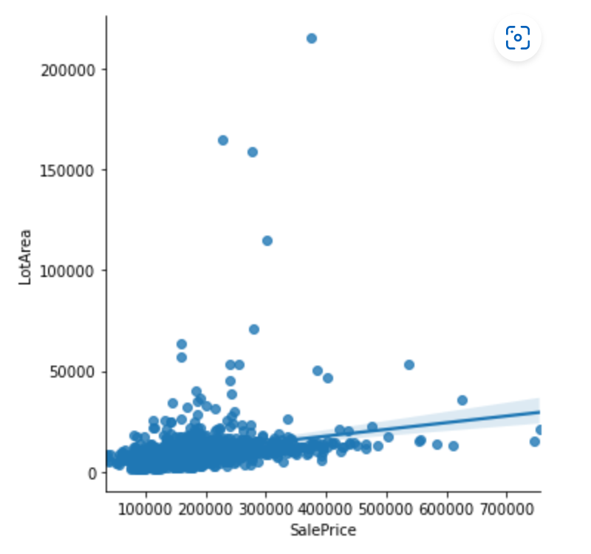
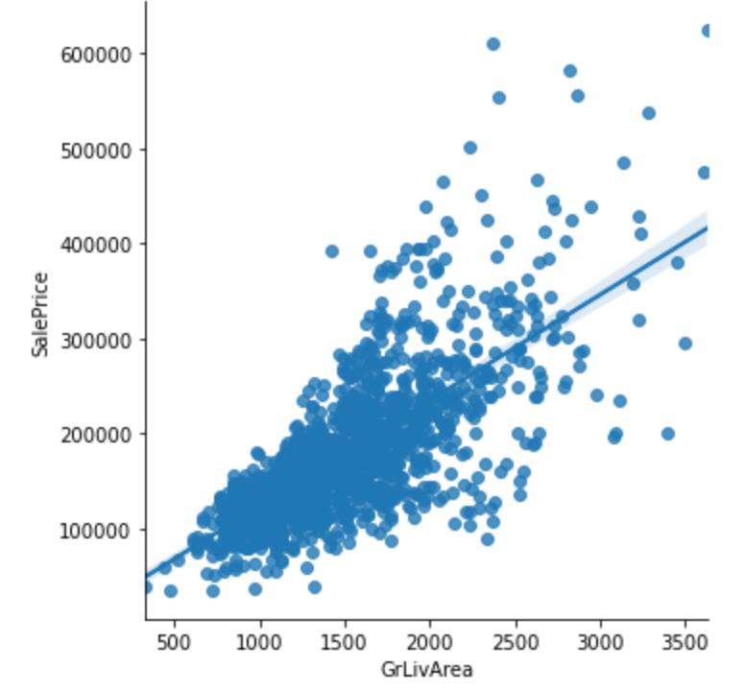
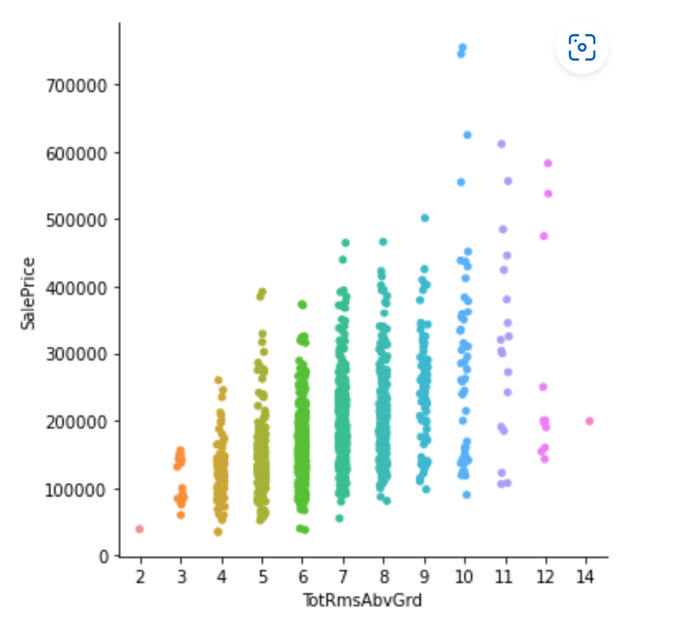
RESULTATS D’ANALYSE
LA GRANDEUR
La surface de la propriété
La surface habitable
Le nombre de pièce

Slide 17
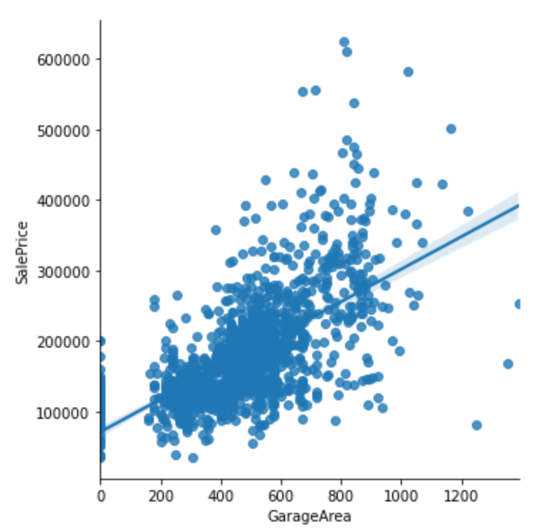
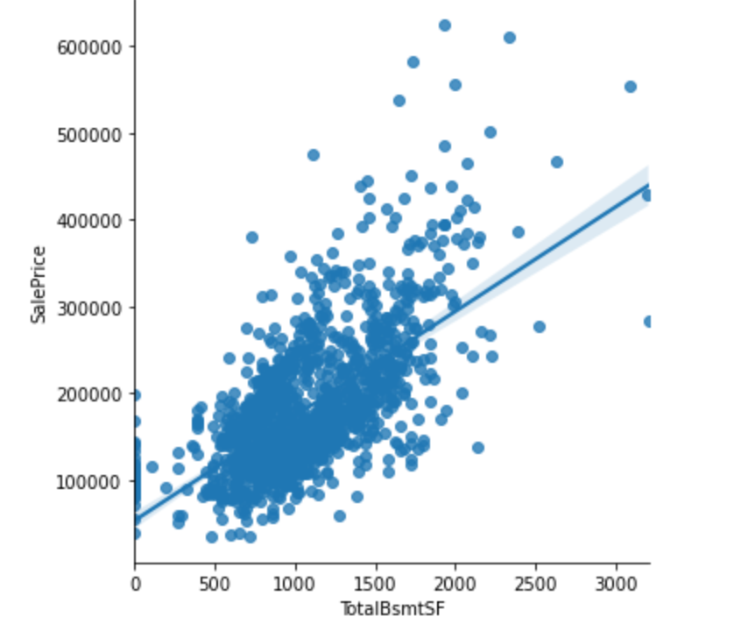
RESULTATS D’ANALYSE
La surface du sous-sol
La surface du garage

Slide 18
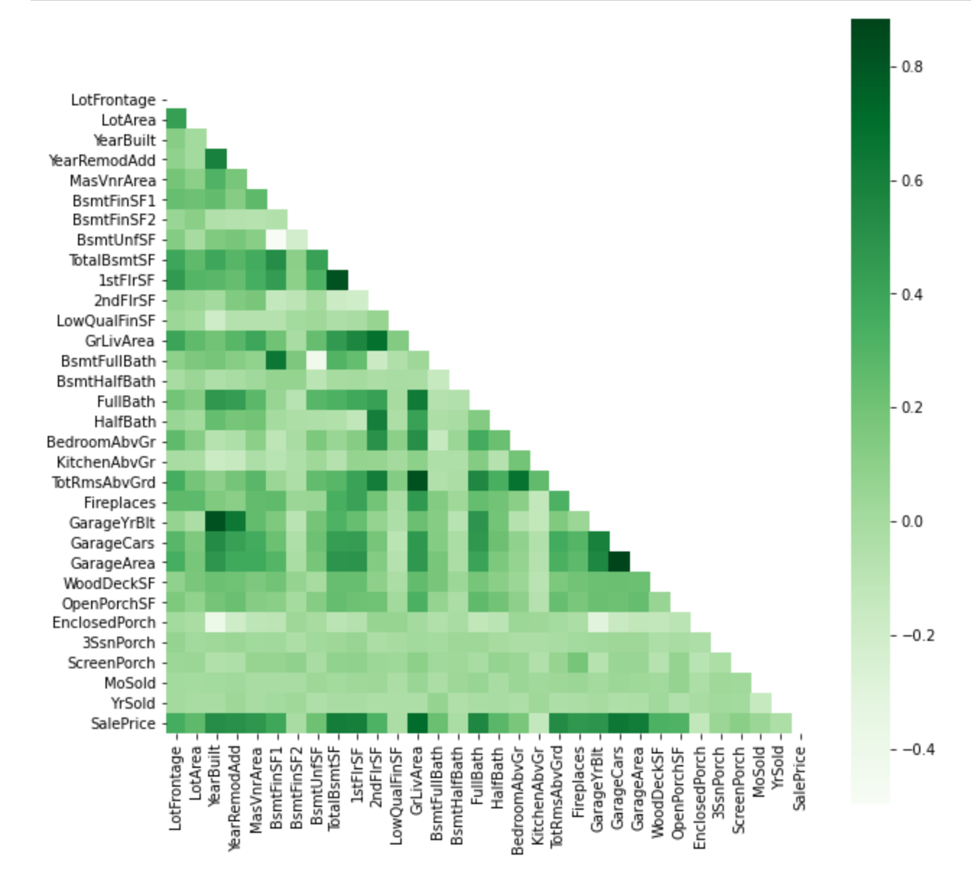
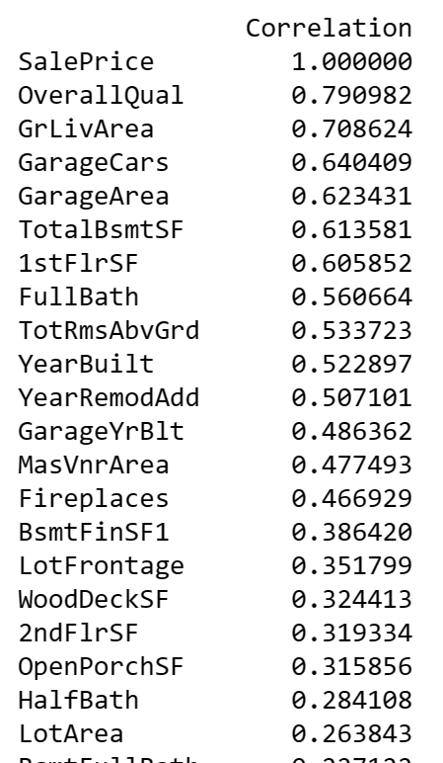
RESULTATS D’ANALYSE
Les corrélations

Slide 19
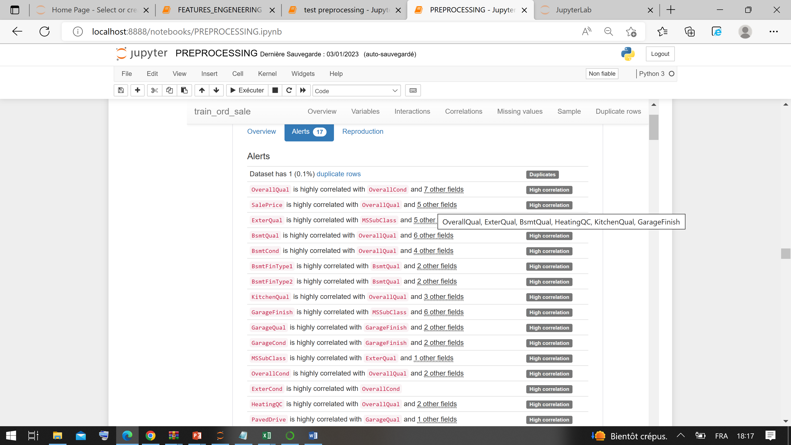
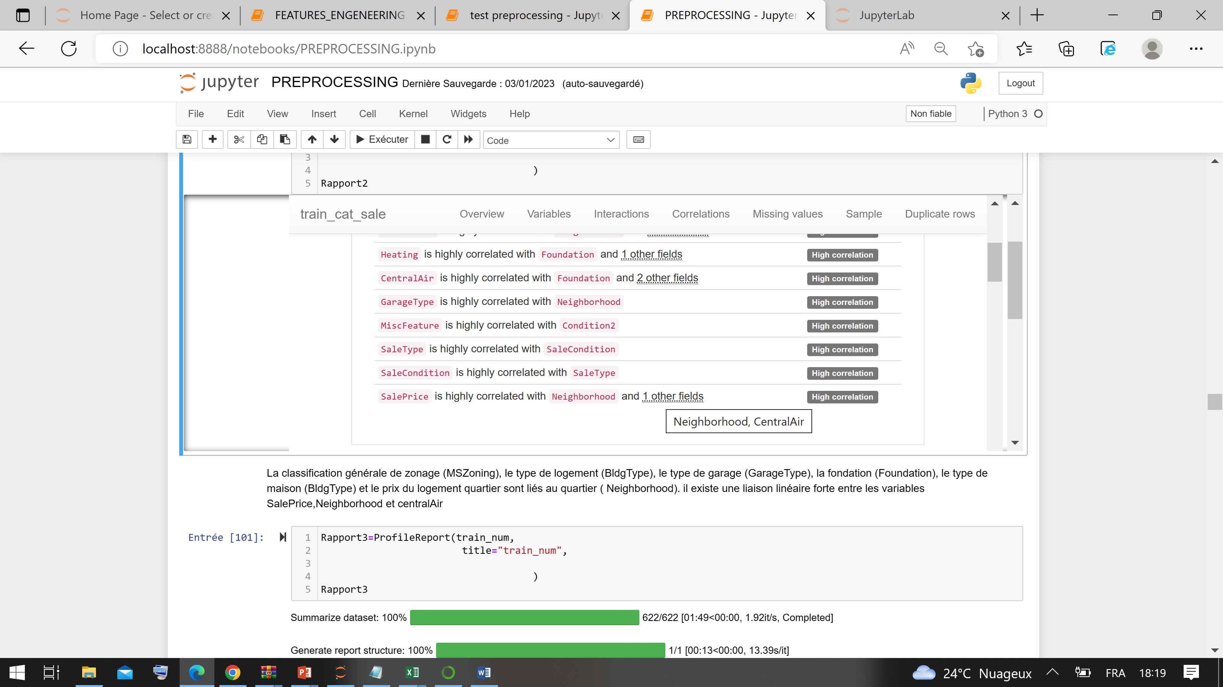
RESULTATS D’ANALYSE
Le rapport de corrélation permet d'apprécier la liaison entre une variable qualitative et une variable numérique. c'est lui qui permet d'apprécier le lien entre la variable SalePrice et les autres variables.
Ainsi il existe une liaison forte entre la variable Saleprice et les variables ExterQual, BsmtQual, HeatingQC, OverallQual,GarageFinish, KitchenQual,Neighborhood et centralAir.

Slide 20
FEATURE INGINEERING
CAS DE MULTICOLINEARITE
Les cas de multi colinéarité décelés sont les suivantes :
- TotalBsmtSF= BsmtFinSF1 + BsmtFinSF2 + BsmtUnfSF.
GrLivArea=1stFlrSF+2ndFlrSF+LowQualFinSF
FEATURE INGINEERING
Dans le souci d'avoir des variables explicatives indépendantes et au vu de la corrélation entre ces variables et la variable à prédire, nous utiliserons uniquement les variables TotalBsmtSF,BsmtFinSF1,GrLivArea, 1stFlrSF pour la construction des modèles.

Slide 21
FEATURE INGINEERING
FEATURE INGINEERING ET FEATURE SELECTION
Le nombre de voiture que peut contenir un garage dépend fortement de la surface du garage comme le montre le coefficient de corrélation (0.8) entre la variable GarageCars et GarageArea. De ce fait, nous considérerons l'une des deux variables(la variable GarageCars car ayant un coefficient de corrélation de 0.64 avec la variable à prédire)
Les données de la variable BedroomAbvGr sont contenues dans la variable TotRmsAbvGrd. De ce fait, seule cette dernière sera considérée.
Pour la construction du modèle, nous utiliserons les variables ayant un coefficient de corrélation supérieur ou égale à 0,3 pour les variables numériques et les variables fortement corrélées pour les variables catégorielles avec la variable à prédire
Les variables FullBath, BsmtFullBath seront sommées pour former la variable TotBath : nombre total de salle de bains
Suppréssion des valeurs aberrantes comme recommandé dans le document https://ww2.amstat.org/publications/jse/v19n3/decock.pdf

Slide 22
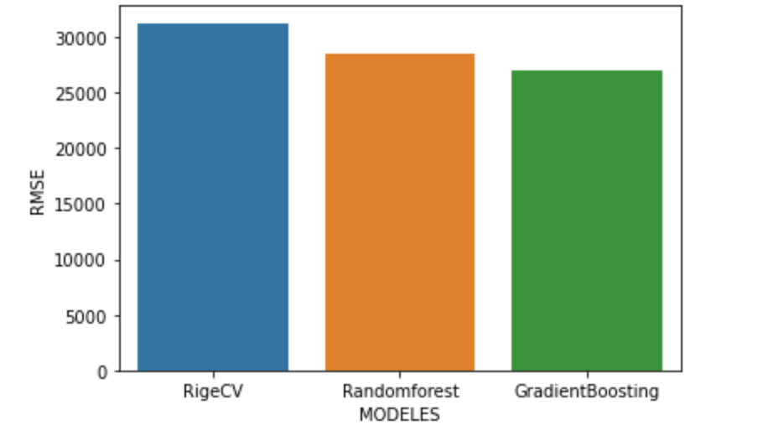
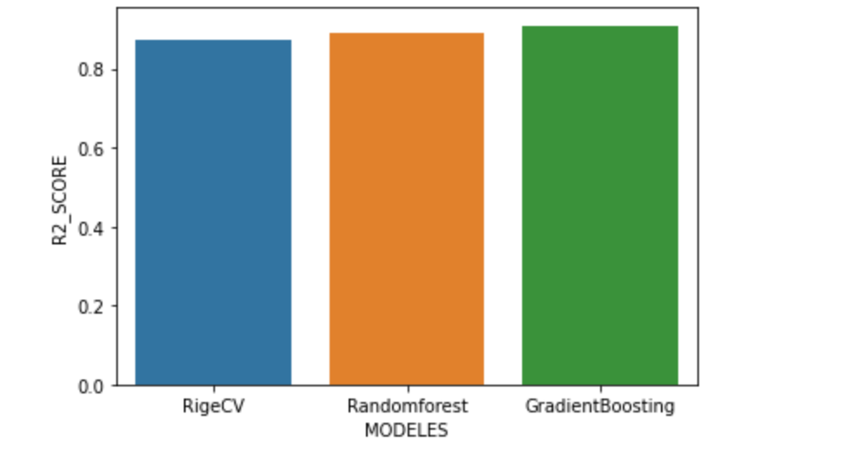
PERFORMANCES DES MODELES
ENTRAIMENT SUR LES DONNEES BRUTES

Slide 23
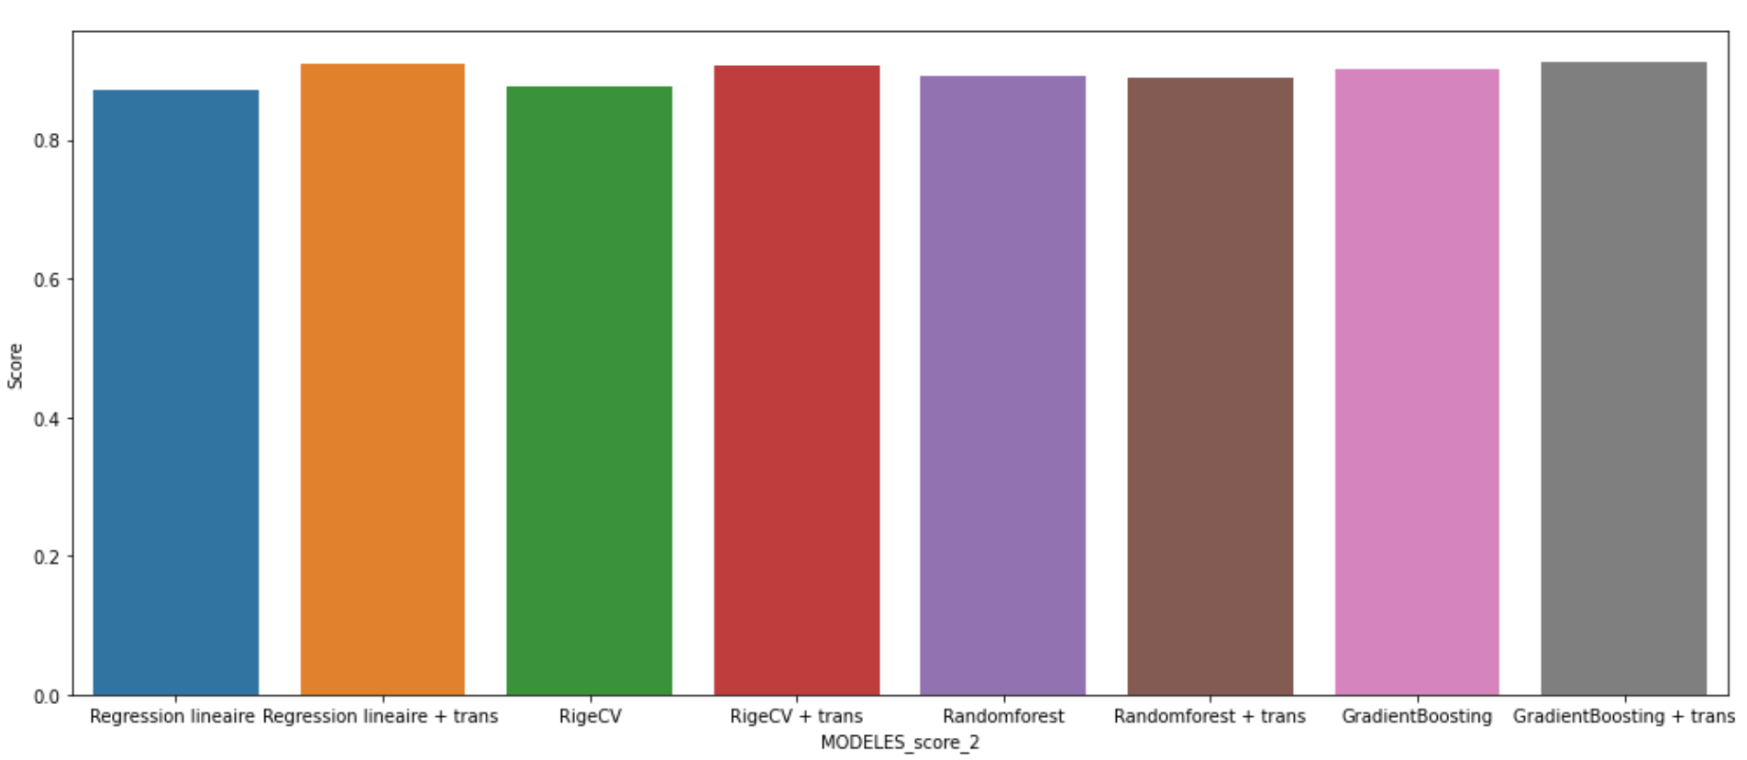
PERFORMANCES DES MODELES
ENTRAIMENT SUR LES DONNEES TRAITEES

Slide 24
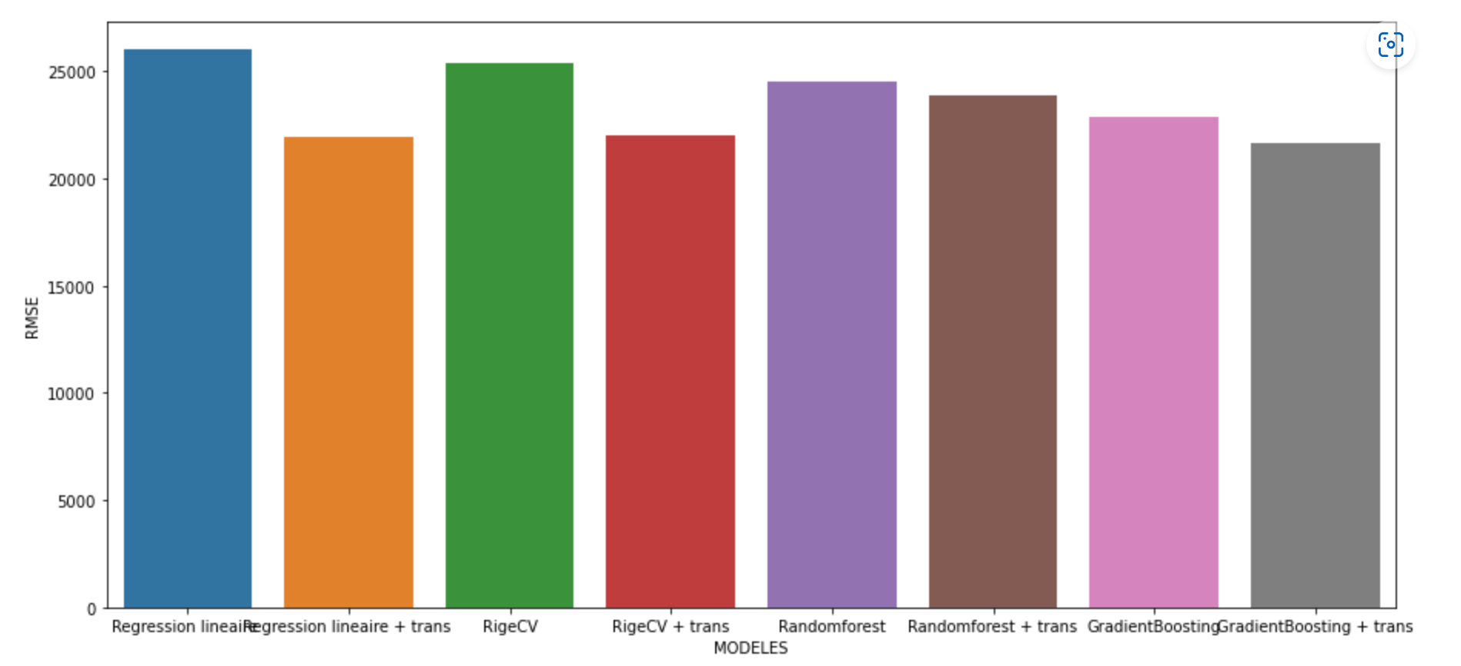
PERFORMANCES DES MODELES
ENTRAIMENT SUR LES DONNEES TRAITEES
TransformedTargetRegressor

Slide 25
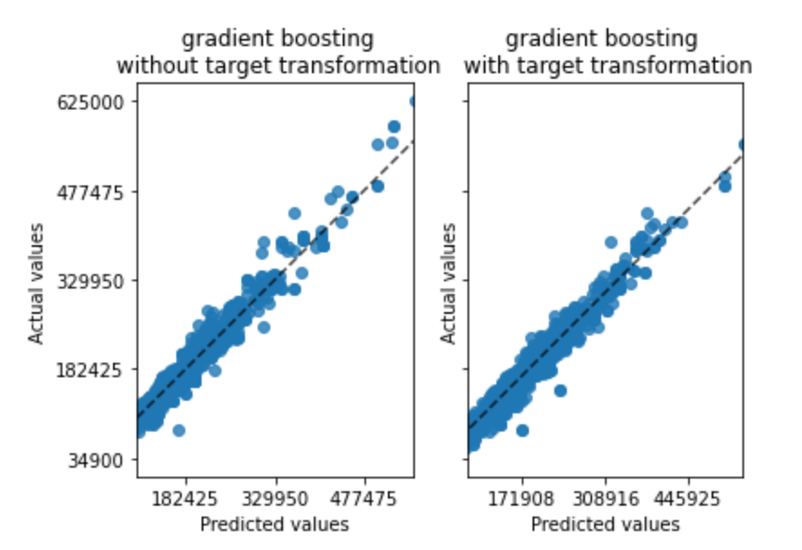
CHOIX DU MODELE FINAL
GRADIENT BOOSTING REGRESSOR WITH TARGET TRASFORM
TransformedTargetRegressor

Slide 26
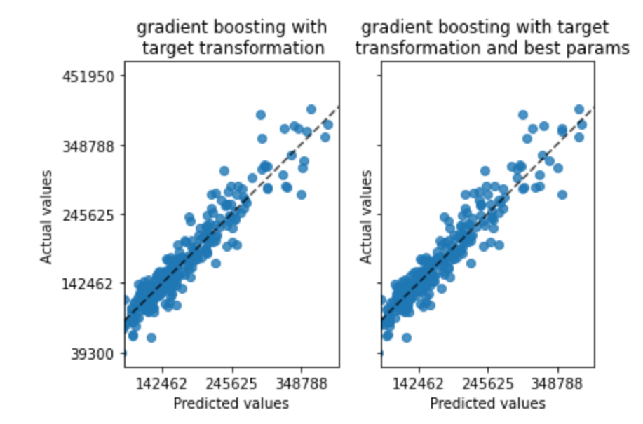
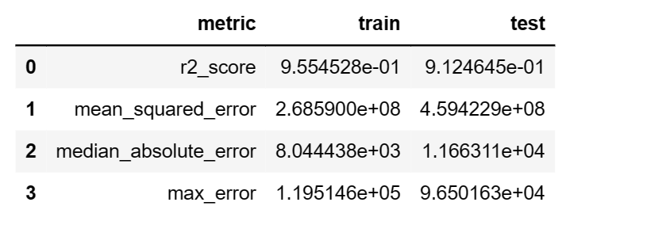
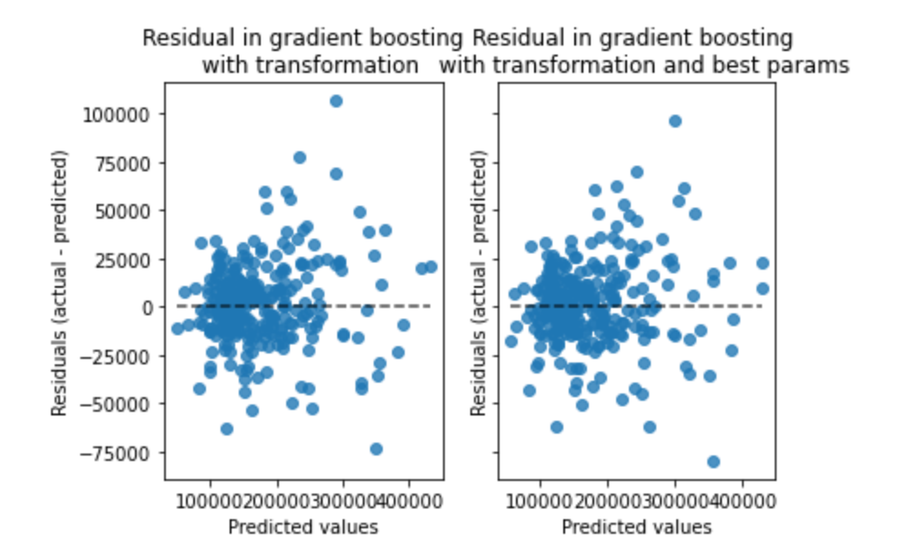
CHOIX DU MODELE FINAL
GRADIENT BOOSTING REGRESSOR WITH TARGET TRASFORM

Slide 27
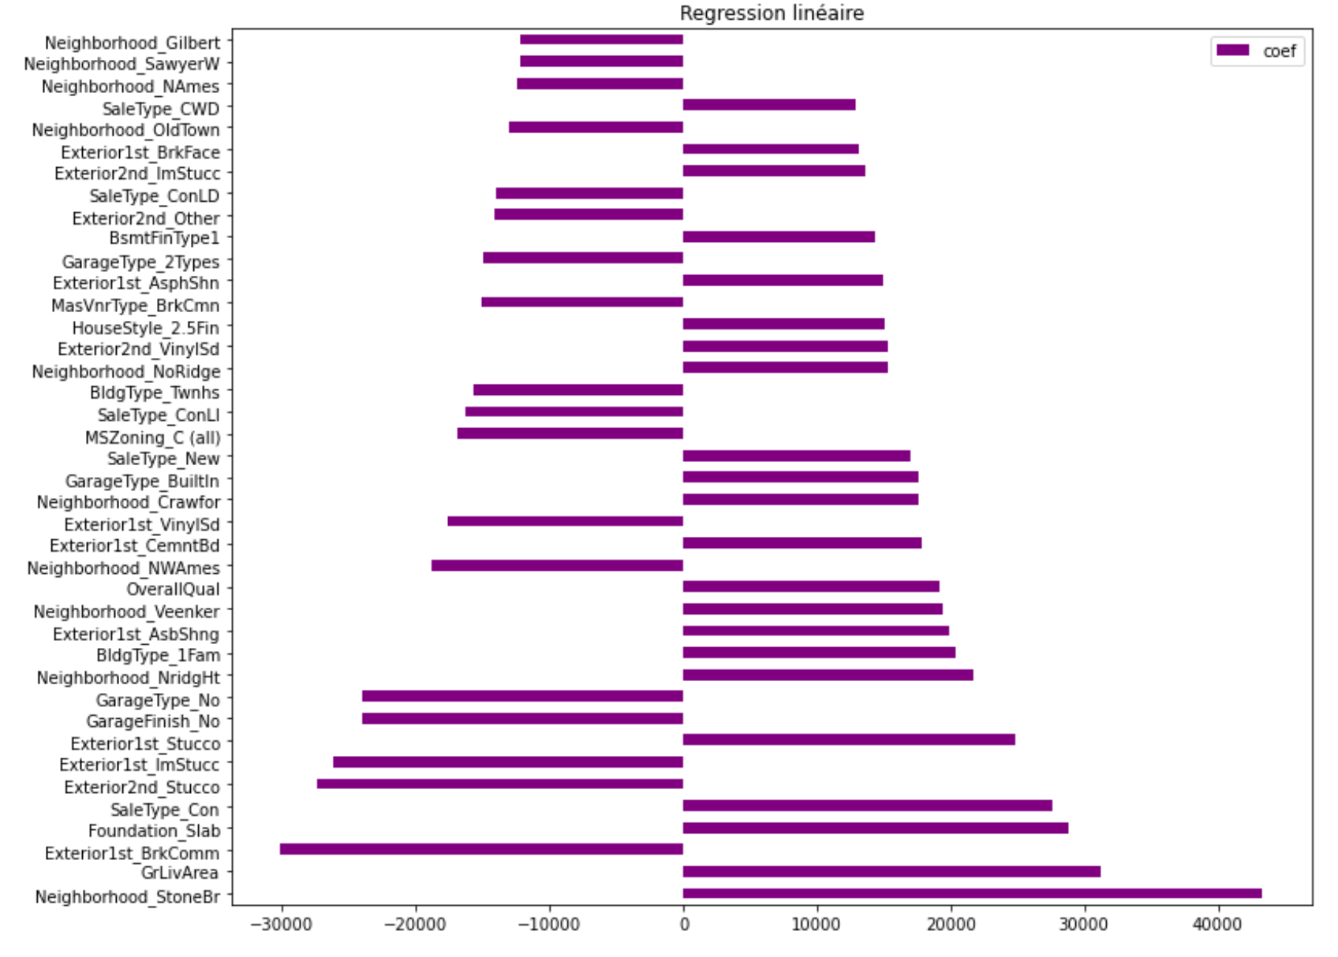
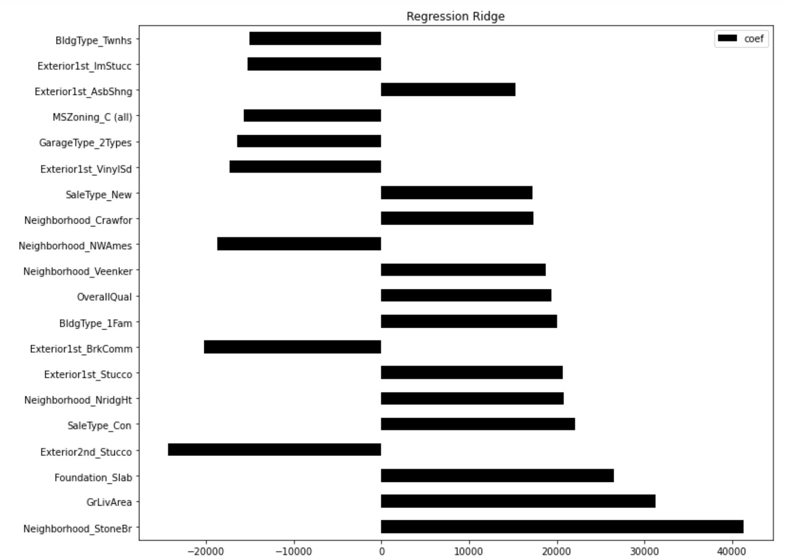
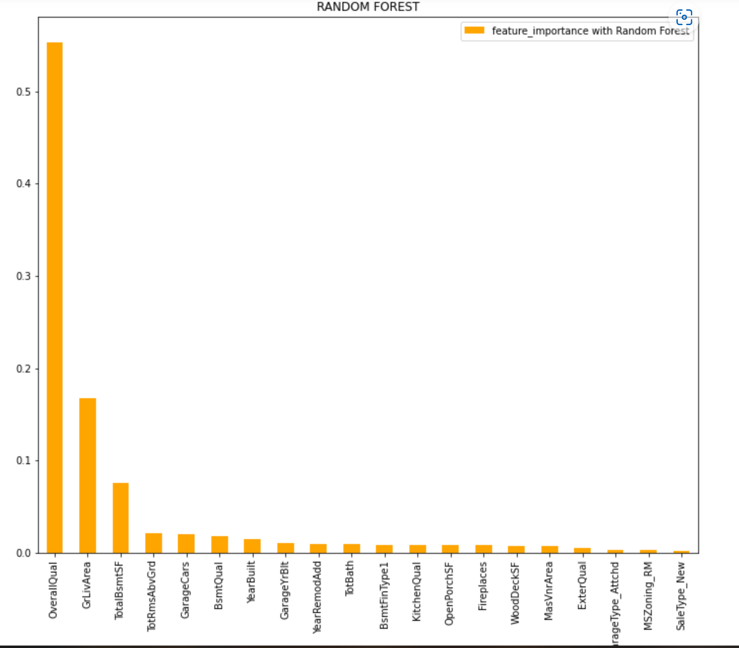
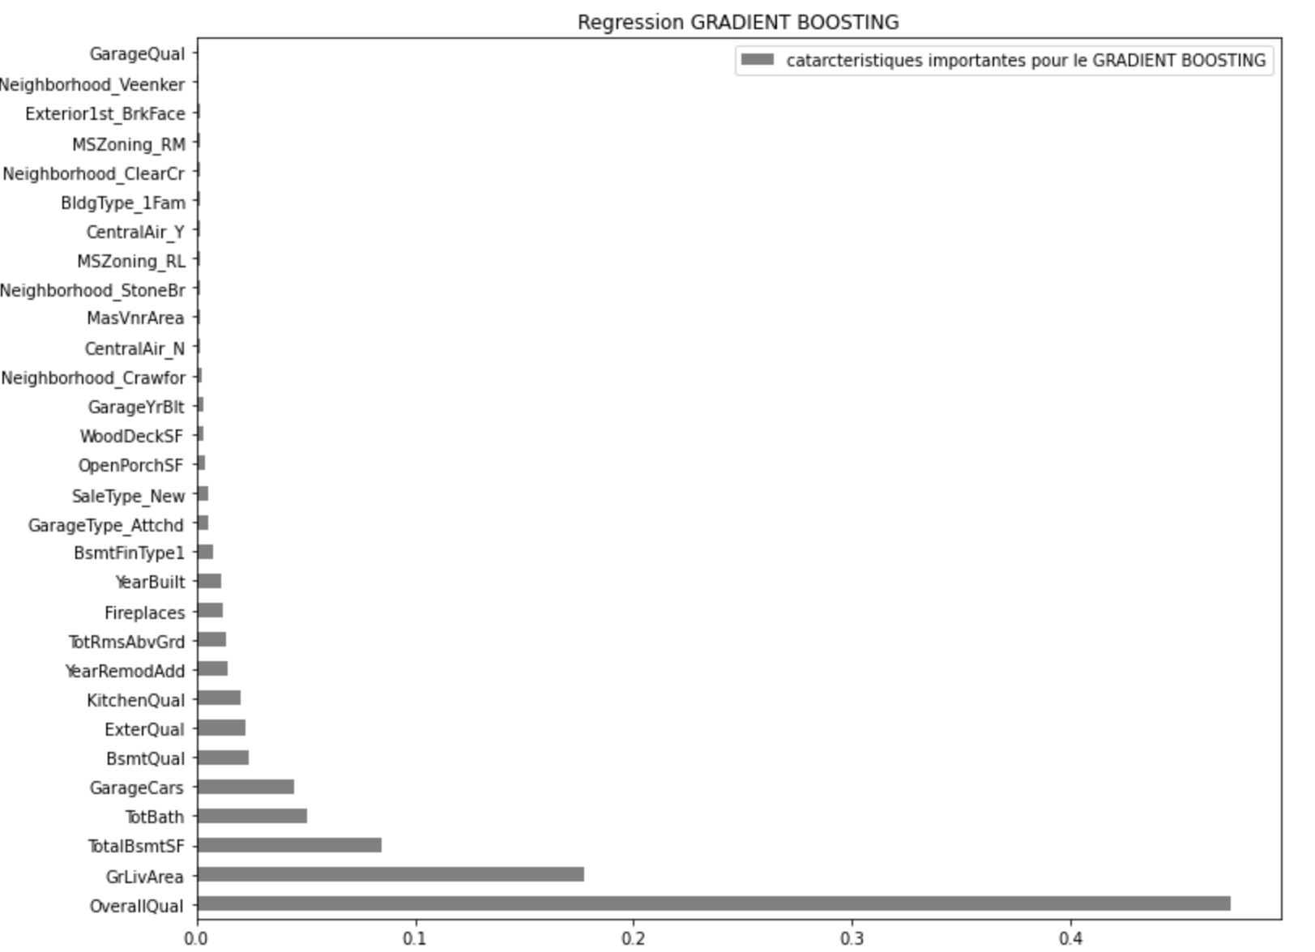
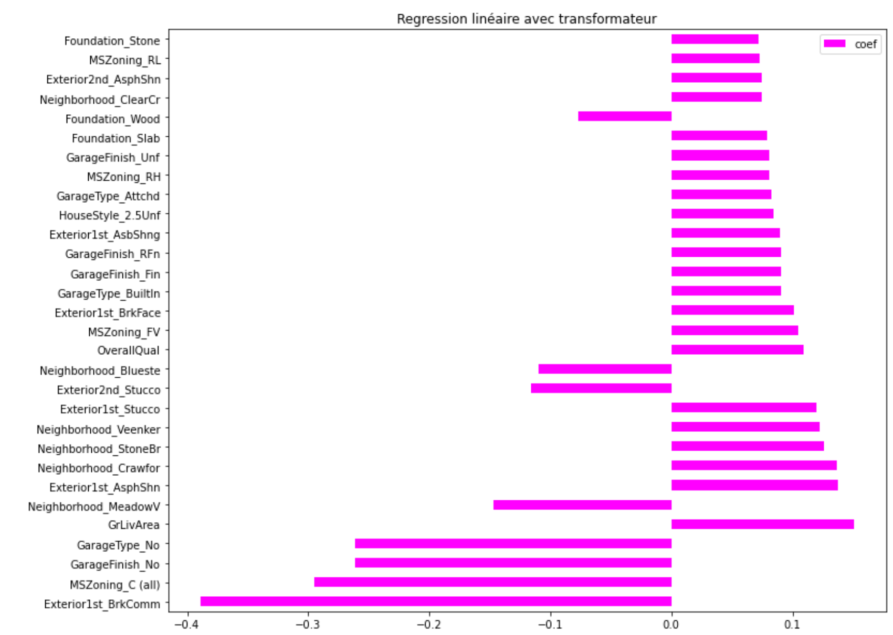
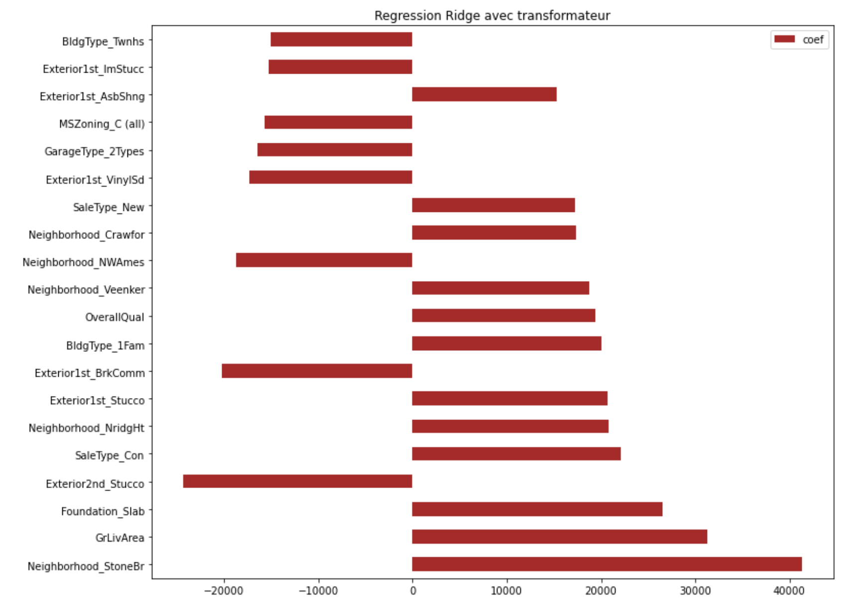
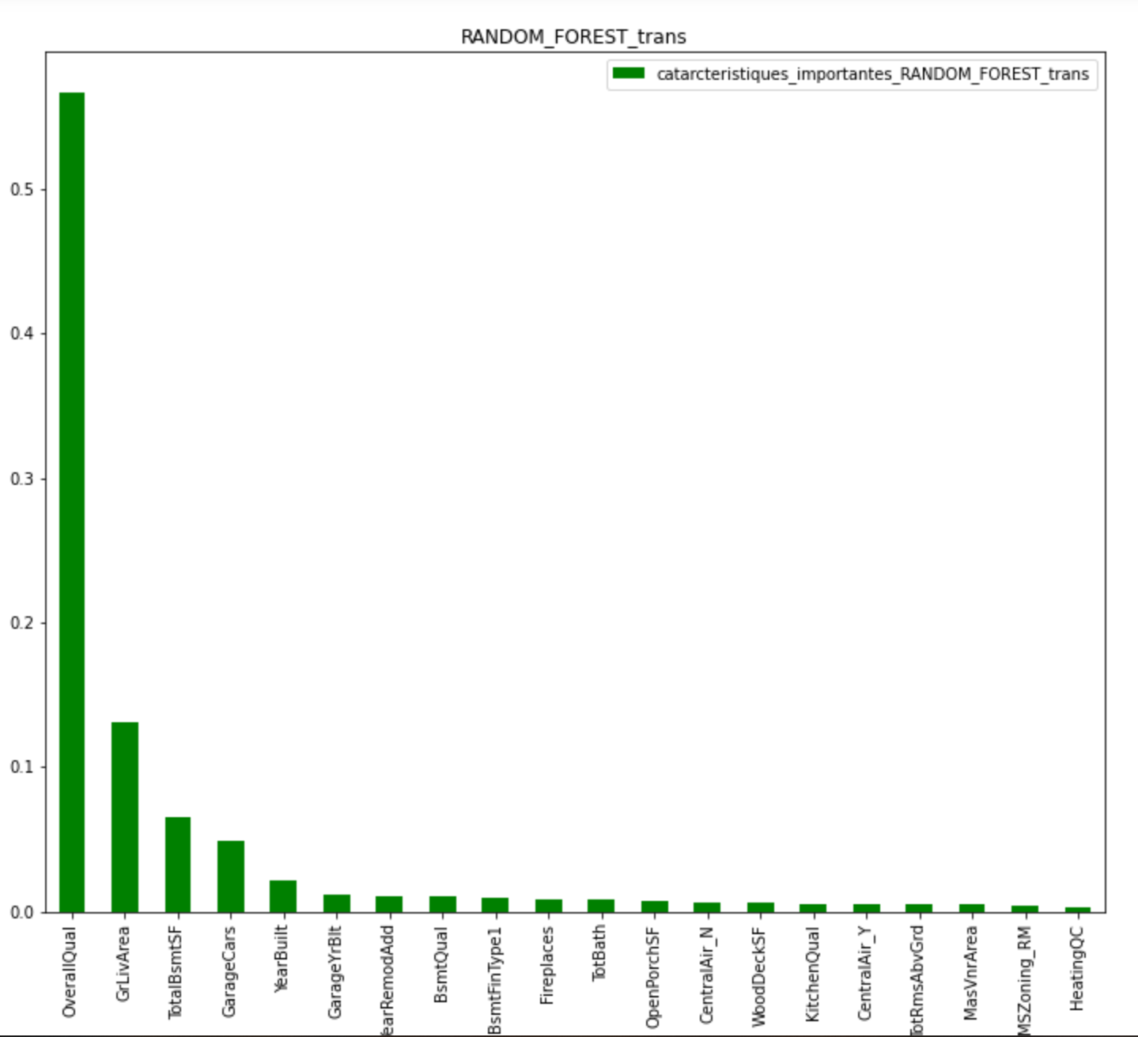
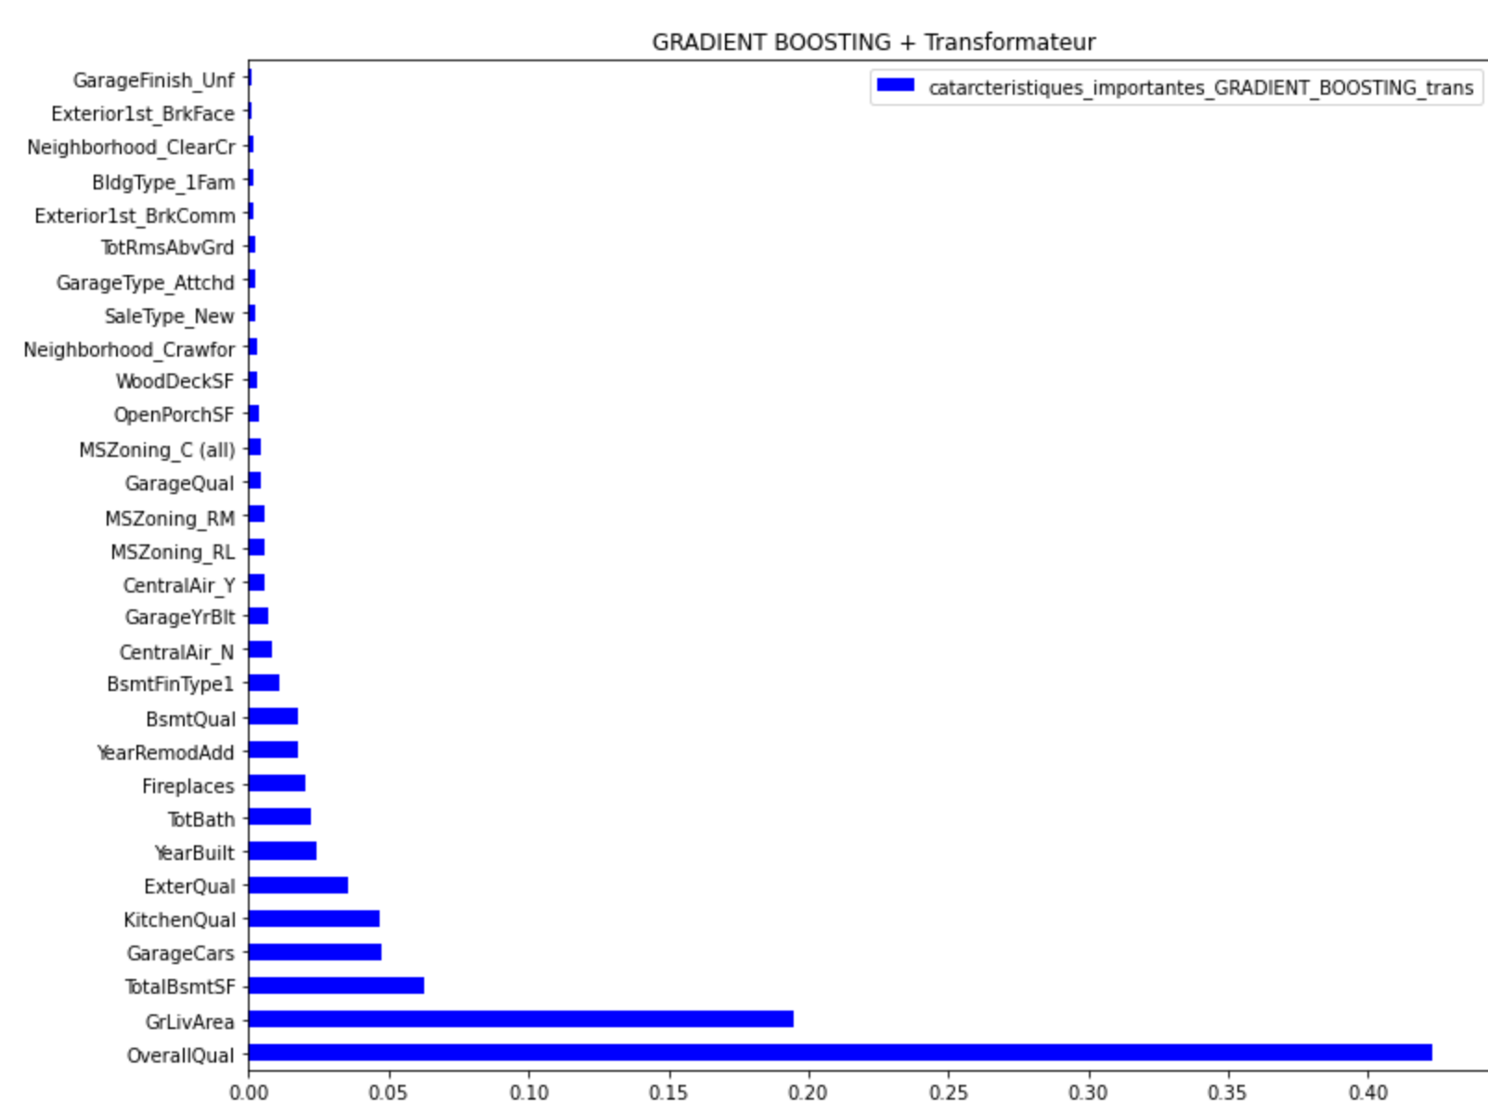
CONCLUSION

Slide 28
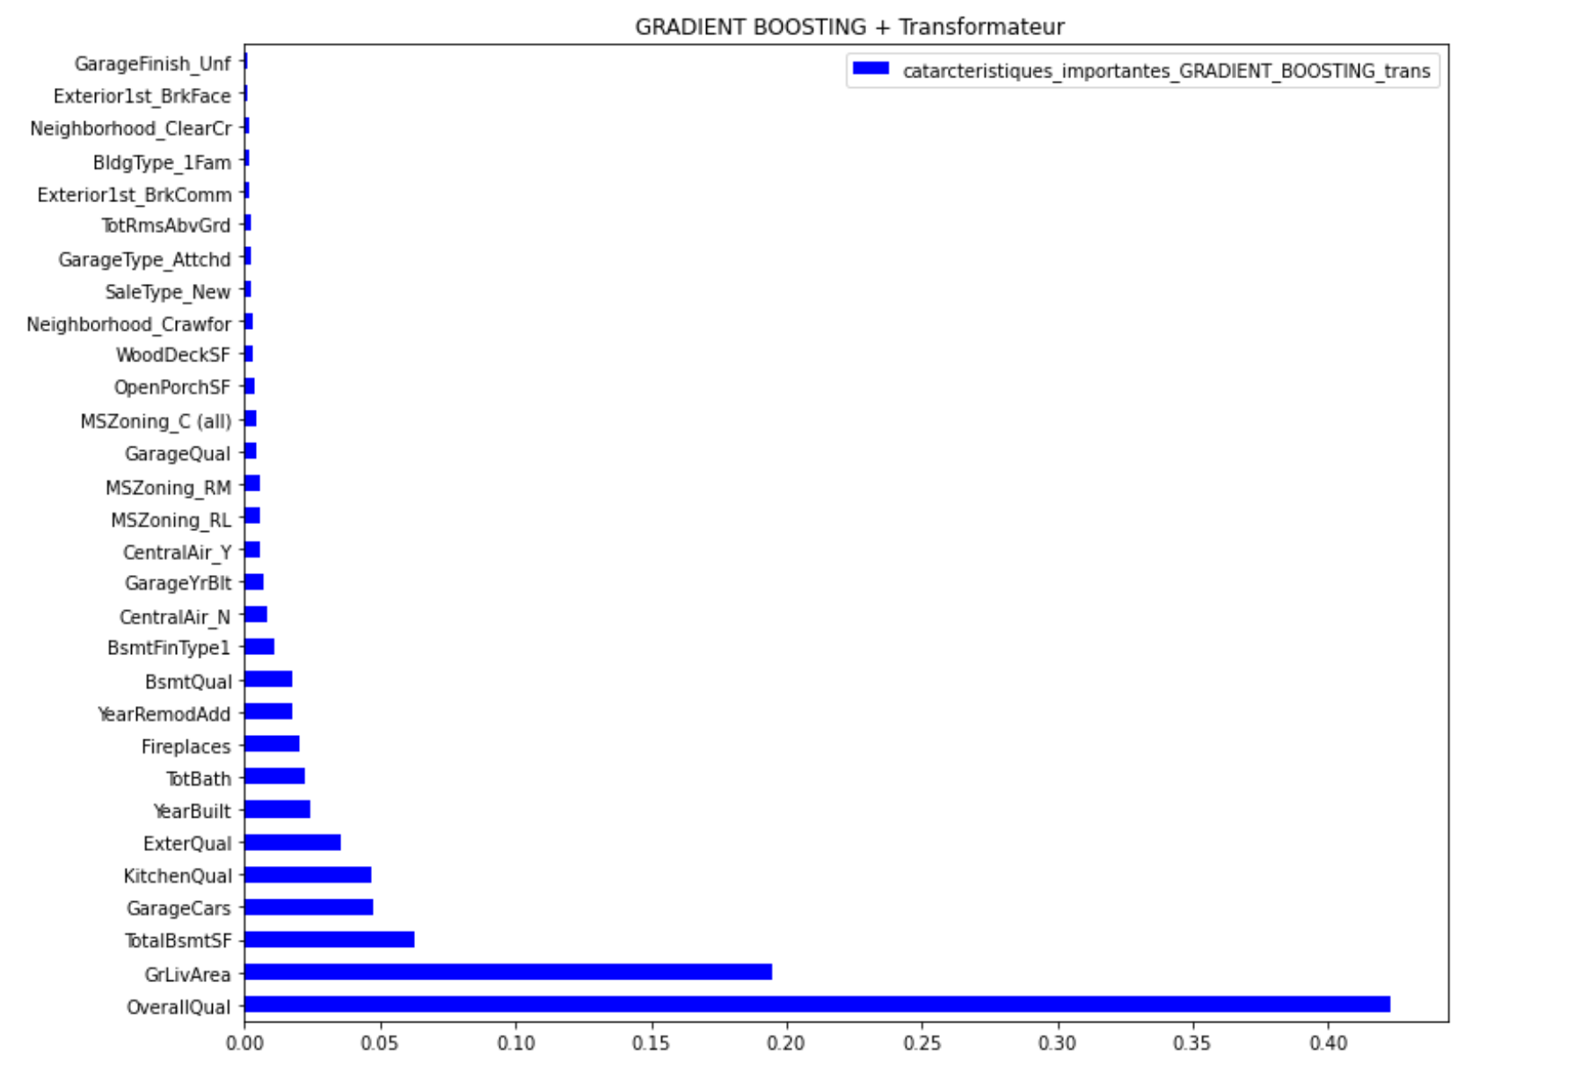
CONCLUSION
MERCI POUR VOTRE AIMABLE ATTENTION

